Slide 1
Tehnologija spajanja savremenih materijala
Materijali i njihovo ponašanje pri zavarivanju

Slide 2
Zavarljivost niskolegiranih čelika za niske temperature
Čelici koji se koriste na temp. ispod 0ºC
Primena: cevovodi i oprema pod pritiskom za tečne gasove, medicinska oprema,…
Snižavanjem temp., čvrstoća raste, a opada žilavost.
Iako ZCK čelici imaju daleko strmiji pad žilavosti sa padom temp. od PCK čelika, čvrstoća im je veća.
Obično u poboljšanom stanju

Slide 3
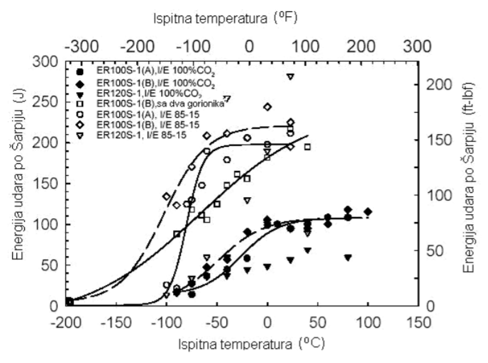
Zahtevi:
čvrstoća: što veća, mehanizmi rastvarajućeg i taložnog ojačavanja
žilavost - što niža prelazna temp.:
što manje C, S, P,
dodavanje Ca (MnS uključci nisu izduženi već globularni),
usitnjavanje zrna (mikroleg, valjanje),
termička obrada (kaljenje+otpuštanje)
legiranje (najvažniji Ni, ostali: Mn, Mo, V, Nb)

Slide 4
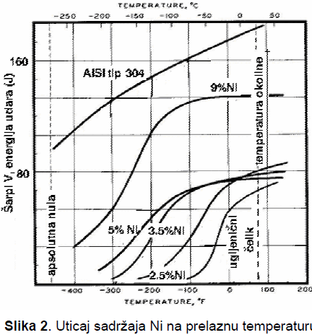
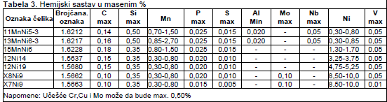
Vrste čelika:
Ugljenični-mikrolegirani Mn-Ni ( Ni do 1,7 %) sitnozrni (do -60ºC normalizovani, -80ºC poboljšani)
2. Č. legirani niklom (uz mali % C daje žilavi paketasti martenzit):
- 3,5 % Ni (do temp. -100 do -130ºC)
- 5 % Ni (do temp.-160 do -180ºC)
9 % Ni (do temp.-200 do -250ºC)
(3. Austenitni nerđajući čelici; AISI304) (do -273ºC)
- 27 J se smatra donjom granicom prihvatljivosti prelazne temperature
27 J

Slide 5
1. Zavarivanje mikrolegiranih Mn-Ni sitnozrnih čelika:
REL/E postupak, što uži ZUT, što manja tvrdoća, ali izbeći porast zrna u ZUT-u
Bazične elektrode, osušene (2h na 200-250ºC) i koristiti ih kao zagrejane da se smanji mogućnost prodora vlage.
Predgrevanje 100-150ºC

Slide 6
2. Zavarivanje poboljšanih čelika sa Ni:
REL/E (najčešće), TIG, MIG, ređe EPP
Važan izbor dodatnog materijala za obezbeđenje dovoljne prelazne temperature
3,5% Ni
- istorodni dodatni materijal (sadrži oko 3,5 % Ni) koji odgovara osnovnom materijalu
opasnost od toplih (eutektikum FeS, S<0,02%) i hladnih prslina (ZUT, zakaljiv materijal-predgrevanje 150-200ºC)
Najčešće REL/E, EPP, TIG i sve češće MIG (kod MIG rad u pulsu),
EPP u više prolaza za deblji osnovni materijal (iako EPP ne mora u više prolaza za druge materijale, ali se sledećim prolazima otpušta ZUT nastao prethodnim prolazima)

Slide 7
b) 5 % Ni
dodatni materijal tipa austenitnog nerđajućeg čelika 19%Cr-9 %Ni, 18%Cr-8%Ni-6%Mn, 25%Cr-20%Ni, elektrode na bazi nikla NiCr15Fe10Nb (Incoweld A; Inconel 182)
* Dodatni materijal na bazi nikla je znatno skuplji u odnosu na austenitni nerđajući čelik
dolazi do promene poboljšane mikrostrukture i degradacije mehaničkih osobina ZUT-a, lošija zavarljivost od čelika sa 3,5%Ni

Slide 8
c) 9 % Ni
dodatni materijal, npr.: niklove elektrode NiCr15Fe10Nb (Incoweld A; Inconel 182)
posle gasnog rezanja mašinska obrada da se ukloni zakaljeni sloj usled zagrevanja tokom gasnog rezanja (zona uticaja toplote usled gasnog rezanja)
do 25 mm i okolne temperature 5ºC bez predgrevanja, u suprotnom predgrevanje na 80-250ºC
mali unos toplote
zavarivati u horizontalnom položaju ili u koritu
sporo brušenje da ne dođe do pregrevanja
*Generalno, postiže se manja čvrstoća zavarenog spoja (metala šava i ZUT-a) u odnosu na poboljšani osnovni materijal

Slide 9
Hvala na pažnji!

